Slide 1
Elementary С#
Рефлексия
Чтобы стать хорошим программистом — нужно писать программы.
Сергей Артеменко
e-mail: streetsata@live.ru
skype: street_sata

Slide 2
Рефлексия (Reflection)
Рефлексия (отражение) - это процесс, во время которого программа может отслеживать и модифицировать собственную структуру и поведение во время выполнения.
Парадигма программирования, положенная в основу отражения, называется рефлексивным программированием. Это один из видов метапрограммирования.

Slide 3
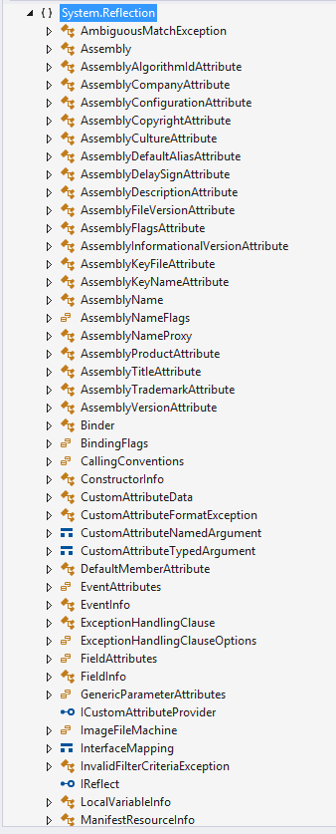
System.Reflection
System.Reflection - пространство имен, которое содержит классы для применения рефлексии в языке C#.

Slide 4
Класс Type
Type является корневым классом для функциональных возможностей рефлексии и основным способом доступа к метаданным.
С помощью членов класса Type можно получить сведения об объявленных в типе элементах: конструкторах, методах, полях, свойствах и событиях класса, а также о модуле и сборке, в которых развернут данный класс.

Slide 5
Способы получения экземпляра
Вызов метода GetType() на экземпляре требуемого класса.
Вызов статического метода GetType() класса Type.
Использование оператора typeof().
В приведенных выше примерах результатом будет ссылка на объект Type, содержащий информацию о целевом типе .

Slide 6
Assembly
Класс Assembly представляет собой сборку, которая является модулем с возможностью многократного использования, поддержкой версий и встроенным механизмом описания общеязыковой исполняющей среды.

Slide 7
Однофайловая сборка
SomeAssembly.dll
Метаданные сборки (Манифест)
Метаданные типов
Байт-код
Ресурсы
Все компоненты хранятся в одном файле.

Slide 8
Многофайловая сборка
SomeAssembly.exe
Метаданные сборки (Манифест)
Метаданные типов
Байт-код
Ресурсы
Foo.netModule
Метаданные типов
Байт-код
Метаданные сборки обязательно должны находится в главном файле.
Метаданные типов, код и ресурсы могут храниться как в главном файле сборки, так и во вспомогательных файлах.
Graph.bmp
Ресурсы

Slide 9
Метаданные сборки (Манифест)
Метаданные сборки (манифест) состоят из описания сборки:
имя, версия, строгое имя, информация о культуре.

Slide 10
Метаданные типов.
Информация описывающая тип.
Метаданные типов включают пространство имен и имя типа,
члены типа и параметры, если имеются.

Slide 11
Байт-код. Byte-code.
Байт-код (псевдокод) — машинно-независимый код низкого уровня, генерируемый транслятором и исполняемый интерпретатором. Большинство инструкций байт-кода эквивалентны одной или нескольким командам ассемблера. Трансляция в байт-код занимает промежуточное положение между компиляцией в машинный код и интерпретацией.
Байт-код называется так, потому что длина каждого кода операции — один байт, но длина кода команды различна. Каждая инструкция представляет собой однобайтовый код операции от 0 до 255, за которым следуют такие параметры, как регистры или адреса памяти.

Slide 12
Ресурсы. Resources.
Ресурсы – это объекты, которые используются кодом:
строки, изображения, различные файлы.

Slide 13
Activator.
Класс Activator содержит методы для локального создания типов объектов.
Метод CreateInstance() создает экземпляр типа, определенного в сборке путем вызова конструктора, который наилучшим образом соответствует заданным аргументам.

